Slide 1



Pemrograman C++
Universitas Muhammadiyah Muara Bungo
Pemrograman C++
Ade Agung Kurniawan, S.Kom, M.Kom
Ade Agung Kurniawan, S.Kom, M.Kom
Universitas Muhammadiyah Muara Bungo

Slide 2
Variabel Input & Tipe Data

Slide 3
Variabel dan Tipe Data?
Semua program komputer yang sedang berjalan akan menyimpan data sementara di dalam RAM (Random Access Memori).
Data-data yang tersimpan di dalam RAM memiliki alamat yang direpresentasikan dalam bilangan heksa desmial.
Bagaiaman cara program menyimpan nilai ke RAM? Jawabannya dengan menggunakan variabel.
Semakin banyak variabel yang kamu buat semakin besar pula memori yang akan digunakan di dalam RAM.

Slide 4
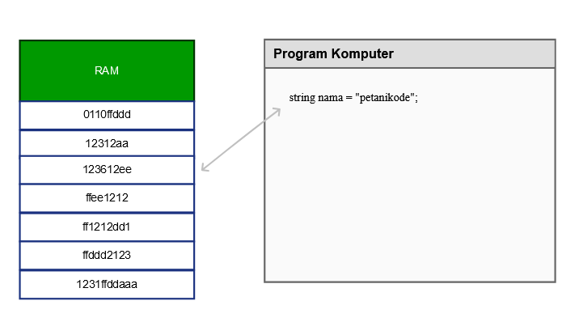
Contoh
String nama =“Ade Agung Kurniawan”;

Slide 5
Disimpulkan
Variabel adalah sebuah nama lokasi penyimpanan di dalam memori.
Sementara tipe data adalah jenis data yang akan disimpan di dalam variabel.

Slide 6
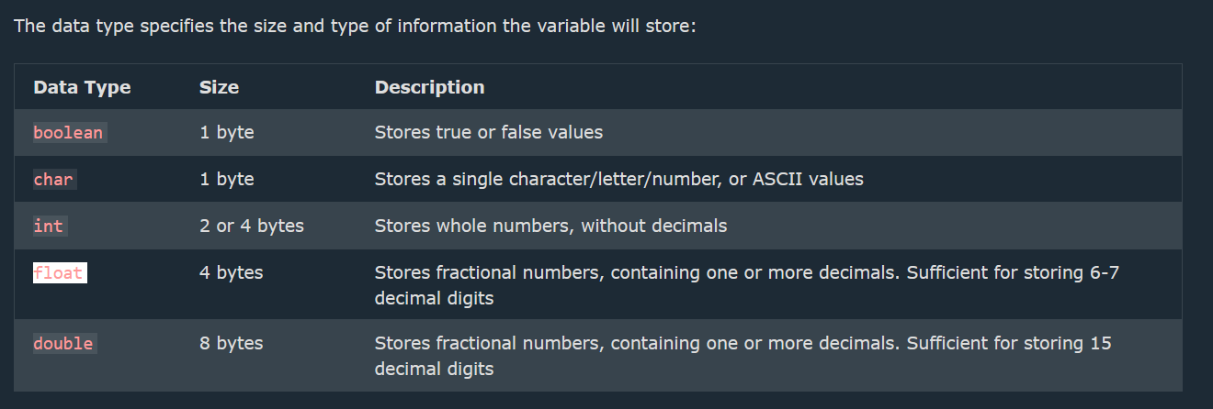
Macam Macam Tipe Data di C++

Slide 7
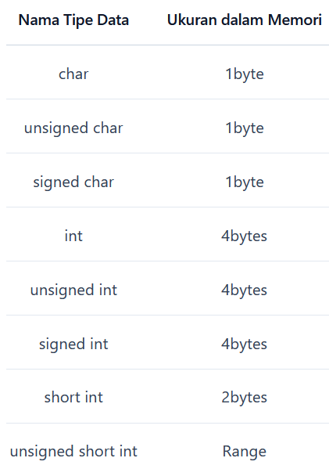
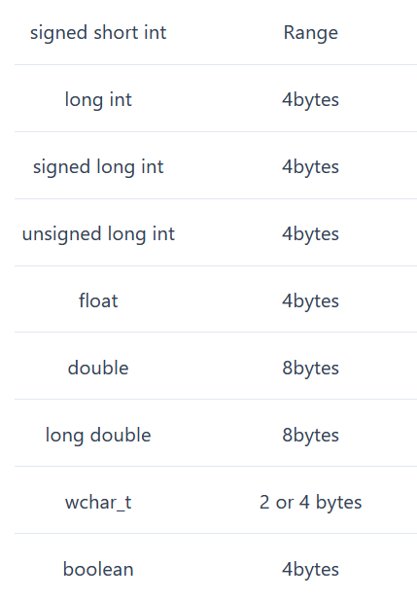
Macam Macam Tipe Data di C++

Slide 8
Contoh tipe data
string nama = “Ade Agung";
string asal = “Muara Bungo";
float tinggi = 172.43;
Tipe datanya ditulis terlebih dahulu, lalu diikuti dengan nama variabelnya.

Slide 9
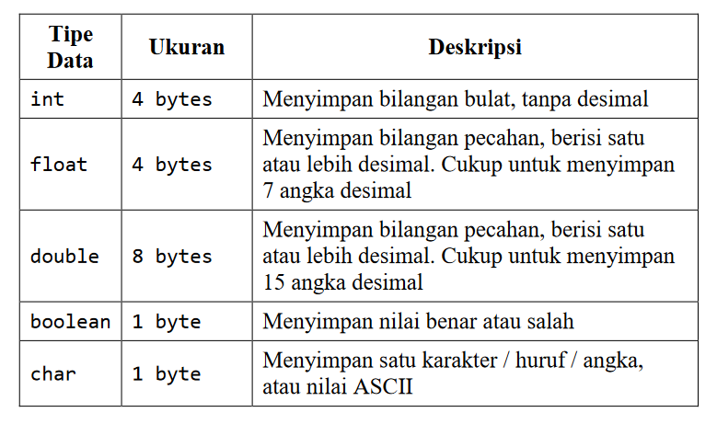
Tipe Data

Slide 10
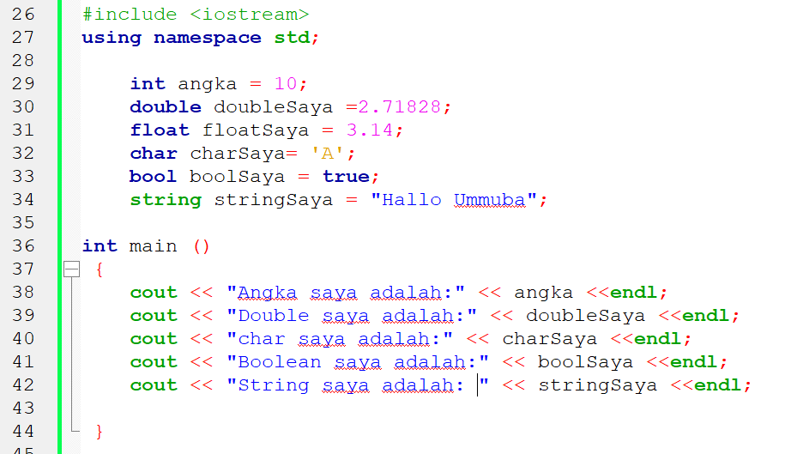
Contoh Penerapan nya

Slide 11
Definisikan Banyak Variabel

Slide 12
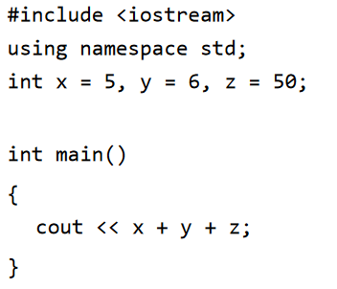
Mendefinisikan Banyak Variabel
Untuk mendefinisikan banyak variabel dengan jenis tipe data yang sama, pergunakan tanda koma untuk memisahkan antar variabel. Contoh Sbb:

Slide 13
Variabel Pengenal C++

Slide 14
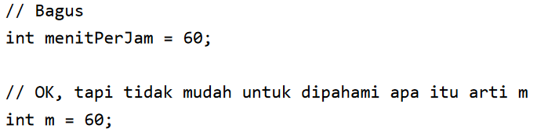
Variabel Pengenal C++
Semua variabel C++ harus didefinisikan dengan nama yang unik. Nama yang unik ini dinamakan dengan Pengenal.
Tanda pengenal dapat berupa nama pendek seperti x dan y atau lebih spesifik seperti umur, jumlah dan volume.
Direkomendasikan menggunakan nama yang mendeskripsikan jenis variabel agar dapat mudah dipahami dan lebih mudah dilakukan perbaikan kode program

Slide 15
Konstanta C++

Slide 16
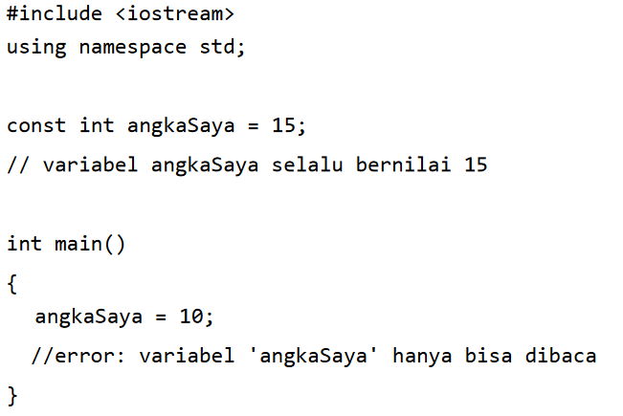
Konstanta C++
Ketika programmer tidak ingin mengubah nilai suatu variabel, dapat digunakan perintah const. Perintah tersebut akan mendeskripsikan variabel sebagai konstanta yang berarti tidak variabel yang tidak dapat diubah dan hanya bisa dibaca.

Slide 17
Tidak Mengubah Konstanta C++

Slide 18
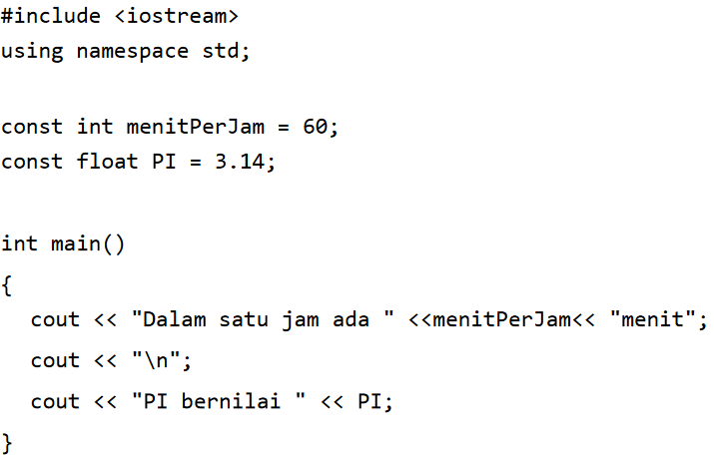
Konstanta C++
Programmer harus selalu mendeklarasikan variabel sebagai konstan Ketika tidak ingin nilainya untuk berganti contohnya sebagai berikut

Slide 19
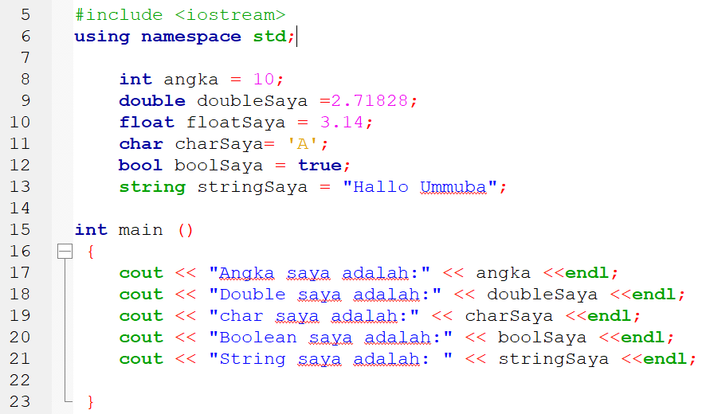

Slide 20
Cout & Cin

Slide 21
Cout & Cin
Perlu diketahui cout dibaca dengan ejaan “see-out”. Berfungsi sebagai keluaran/ output
dan menggunakan operator (<<).
cin dibaca dengan ejaan “see-in”. Berfungsi sebagai input/ masukan dan menggunakan operator (>>).
Inputan :
Masukkan username anda : ………..
Masukkan no hp anda: ……………….

Slide 22
Latihan

Slide 23
Latihan Menggunakan Tipe Data
Pada contoh ini silahkan gunakan tipe data, Int, String, Float, Char, dan Boolean, Double

Slide 24
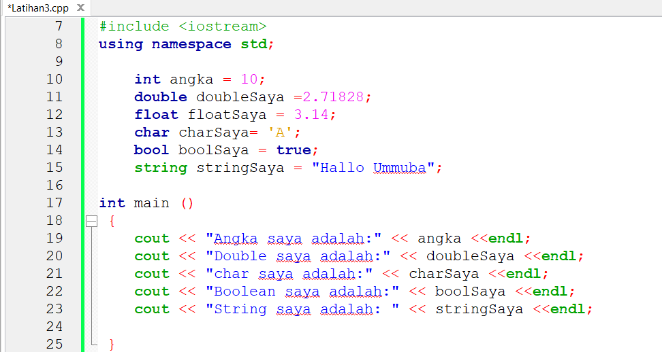
Masukkan coding berikut

Slide 25
Membuat Kalkulator Sederhana
Pada contoh ini, programmer harus memasukkan dua buah angka. Lalu, menampilkan hasil dengan menjumlahkan dua buah angka tersebut

Slide 26
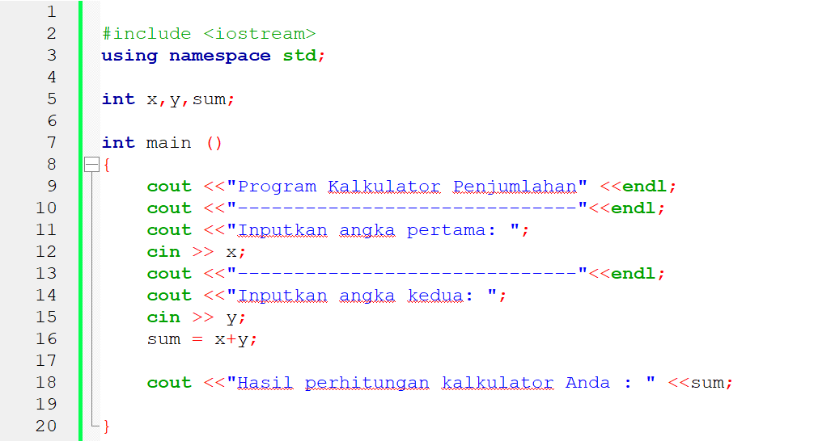
Masukkan coding berikut

Slide 27
Latihan 1 penggunaan Variabel & Tipe Data
Silahkan buat file baru dengan nama biodata.cpp

Slide 28
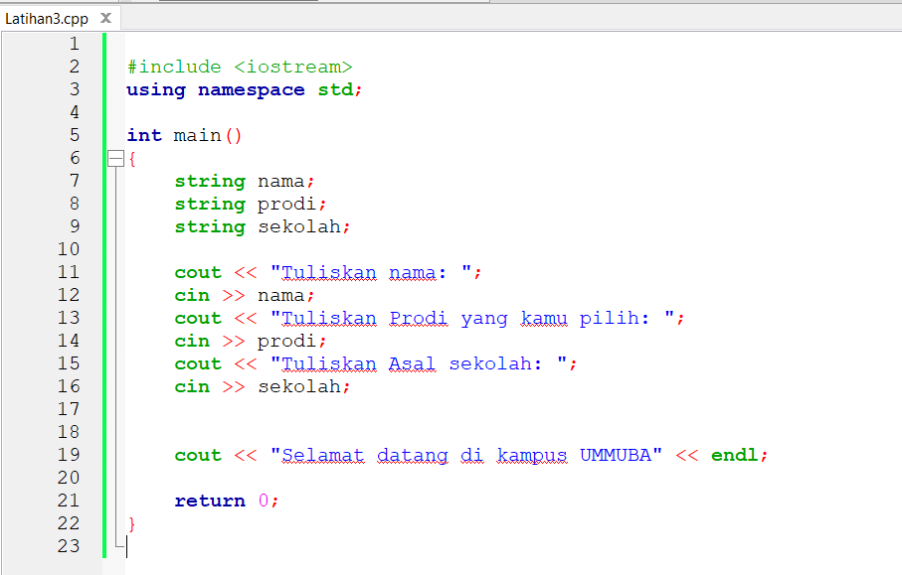
Masukkan coding berikut

Slide 29
Latihan 2 penggunaan Variabel & Tipe Data

Slide 30
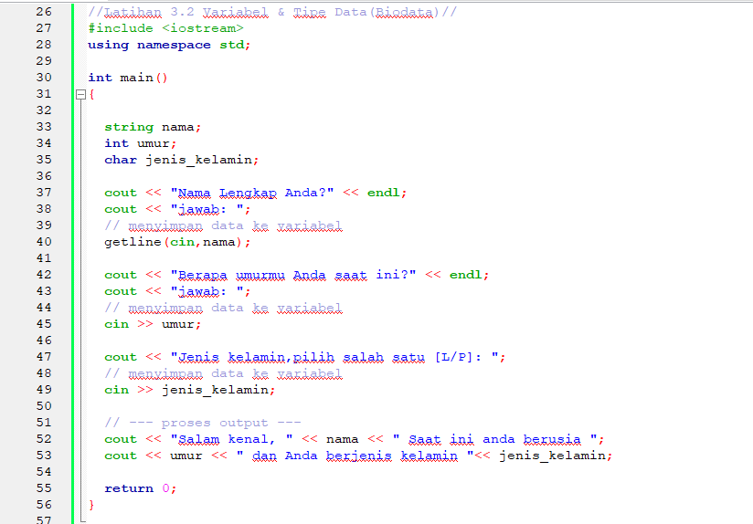
Masukkan coding berikut

